Slide 1


LA CAPACITà DI DISPORRE
DEI PROPRI BENI IN Età AVANZATA
Tutela giuridica dell’anziano vulnerabile:
dalla prevenzione alla protezione
Bolzano, 17 marzo 2018
Avv. Federico Fava
www.avvocati.bz.it

Slide 2

L’INTERVENTO ODIERNO
L’amministratore di sostegno (a.d.s.) dalla L. 9 gennaio 2004, n. 6 alla attuale prassi e giurisprudenza;
I reati contro gli anziani “vulnerabili” dalla circonvenzione d’incapace (art. 643 c.p. ) alla minorata difesa (art. 61, co. 1, n. 5, c.p.);
Cenni sulla recentissima normativa sul c.d. “testamento biologico” (L. 22 dicembre 2017, n. 219, entrata in vigore il 31 gennaio 2018).

Slide 3
L’AMMINISTRATORE DI SOSTEGNO
figura introdotta nel cod. civ. con L. 9 gennaio 2004, n. 6;
risponde all’esigenza di difendere gli interessi, non solo economici, di persone in stato di incapacità, anche parziale o temporanea, di provvedere a se stessi o ai propri beni;
non annulla i diritti, né esclude la capacità del soggetto beneficiario (come nel caso di interdizione e inabilitazione, che restano in vigore, ma sono residuali – così Cass. civ. 13584/2006; 18171/2013);
si passa da una concezione di soggetto incapace a quella di soggetto – per varie cause – vulnerabile;
è un istituto duttile e flessibile, che può anche variare nel tempo ed adattarsi alle esigenze del caso concreto.

Slide 4

A CHI SI RIVOLGE
L’AMMINISTRAZIONE DI SOSTEGNO
La legge 6/2004 tutela varie categorie di persone:
diversamente abili (fisici o psichici), malati terminali;
dipendenti da alcol o da sostanze stupefacenti;
soggetti dediti al gioco d’azzardo o ad eccessive spese (Cass. civ., ord. 5492/2018) o da shopping compulsivo (Trib. Varese, 3 ottobre 2012);
e, naturalmente, gli anziani non più in grado di provvedere pienamente ai propri interessi.

Slide 5

SI Può NOMINARE IN VIA PREVENTIVA L’AMMINISTRATORE DI SOSTEGNO?
In generale, l’art. 408 c.c. prevede che l’interessato possa designare, in previsione della futura incapacità, il proprio amministratore di sostegno:
con atto pubblico (notaio)
con scrittura privata autenticata (notaio o pubblico uff.).

Slide 6
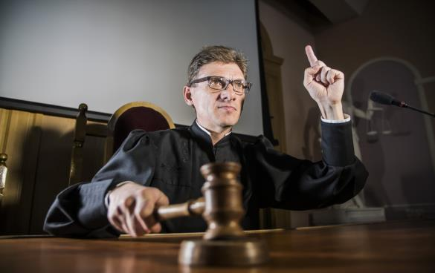
SI Può NOMINARE IN VIA PREVENTIVA L’AMMINISTRATORE DI SOSTEGNO? (II)
Secondo il Tribunale di Modena, 1.07.2015 la nomina dell’a.d.s. può essere disposta anche a favore di chi, nell’immediato futuro, verosimilmente verserà in uno stato di infermità tale da renderlo incapace;
ma
secondo il Tribunale di Vercelli, 16.10.2015 non può esservi nomina dell’amministratore di sostegno per una donna anziana (90enne) in buone condizioni generali e lucida.

Slide 7
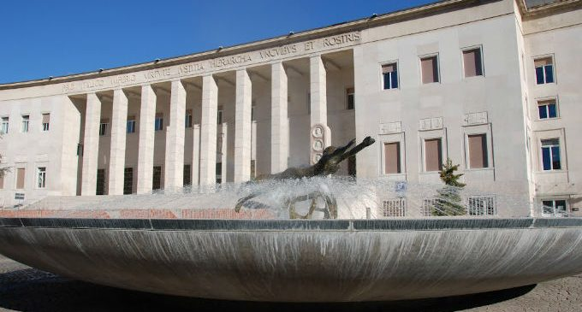
IN BREVE: IL PROCEDIMENTO A.D.S.
chi può presentare il ricorso?
lo stesso aspirante beneficiario;
il coniuge (o unito civilmente) o la persona stabilmente convivente;
i parenti entro il quarto grado;
l’affine entro il secondo grado;
il tutore o il curatore;
il Pubblico Ministero.
N.B. In casi di urgenza: a.d.s. provvisorio

Slide 8
IN BREVE: IL PROCEDIMENTO A.D.S. (II)
chi può essere nominato amministratore di sostegno?
La scelta deve avere riguardo alla “… salvaguardia degli interessi e delle esigenze di protezione della persona”:
la persona designata dal beneficiario;
il coniuge non legalmente separato (ma anche separato, così Trib. Varese, 13 maggio 2012) o il convivente; i figli, fratelli, parenti entro il 4° grado;
in mancanza, il giudice può nominare altra persona idonea (nella prassi, spesso avvocati iscritti).

Slide 9
LA NOMINA DI UN ENTE COME A.D.S.
chi può essere nominato amministratore di sostegno?
può essere nominato a.d.s. anche persona giuridica:
enti no profit (terzo settore), in persona del legale rappresentante;
enti pubblici come, ad es., il comune di residenza, in persona del sindaco.
N.B. Non possono essere nominati a.d.s. gli operatori dei servizi pubblici o privati che hanno in cura o in carico il beneficiario.

Slide 10
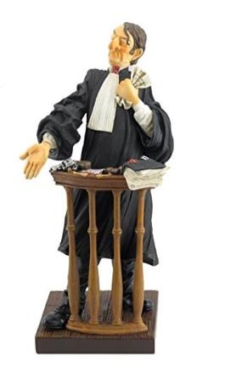
è NECESSARIO L’AVVOCATO PER IL PROCEDIMENTO DI NOMINA A.D.S.?
Secondo Cass. civ. Sez. Un. 25366/2006:
no, se l’a.d.s. interviene solo con compiti di mera assistenza ed aiuto;
si, se vi sono limitazioni alla capacità di agire del beneficiario, in quanto si incide su diritti fondamentali della persona.

Slide 11

QUALI SONO I POTERI DELL’A.D.S.?
l’a.d.s. cura i rapporti con gli uffici pubblici, svolge gli adempimenti fiscali, etc.;
l’a.d.s. subentra nella gestione di conti correnti e depositi;
l’a.d.s. riferisce annualmente al Giudice Tutelare;
l’a.d.s. è tenuto ad una relazione periodica sull’attività svolta al Giudice Tutelare;
l’a.d.s. non è tenuto a compiti di cura della persona (a meno che il Giudice Tutelare non lo preveda).
In caso di contrasto o di atti di straordinaria amministrazione: necessaria l’autorizzazione del Giudice Tutelare.

Slide 12
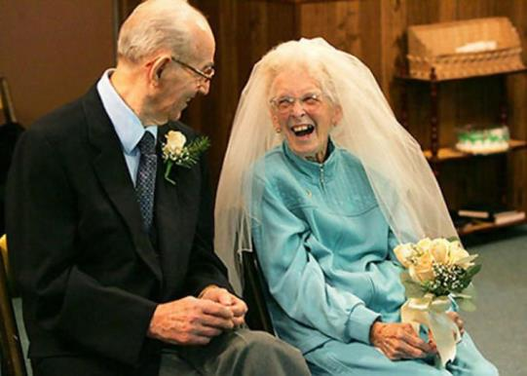
… E QUELLI DEL BENEFICIARIO?
mantiene in generale la capacità di agire;
può fare testamento, a meno che il Giudice Tutelare non lo vieti espressamente; ma non può nominare erede l’a.d.s. (a meno che non sia coniuge o parente);
può compiere gli atti necessari a soddisfare le esigenze della vita quotidiana;
può sposarsi (salvo divieto del Giudice Tutelae), può riconoscere un figlio legittimo;
può donare, a meno che non sia diversamente previsto dal decreto del Giudice Tutelare (Trib. Novara, 5.12.2012).

Slide 13
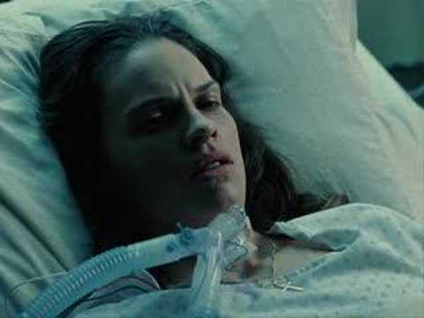
AMMINISTRATORE DI SOSTEGNO
E “TESTAMENTO BIOLOGICO”
Prima della L. 22 dicembre 2017, n. 119 sul c.d. “testamento biologico”:
Tribunale di Modena, 5.11.2008: prevede nella nomina dell’a.d.s. la possibilità di esprimere i consensi necessari ai trattamenti medici, in caso di futura incapacità (nel caso specifico, l’a.d.s. [coniuge] era stato indicato dallo stesso beneficiario); anche Tribunale di Varese, 25.8.2010; contraria però Cass. 23707/2012.

Slide 14
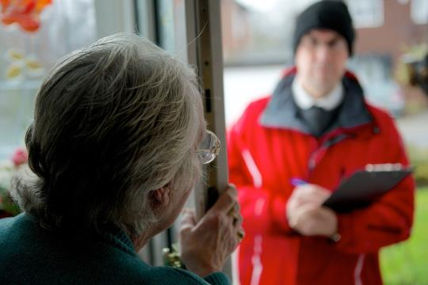
I REATI CONTRO GLI ANZIANI “VULNERABILI”
truffa aggravata da “minorata difesa” (art. 640 c.p.);
circonvenzione di incapace (art. 643 c.p.);
reati aggravati dalla “minorata difesa” (art. 61, co. 1, n. 5, c.p.).
Disegno di legge n. 4130 (Ermini) - Non ancora approvato
introduzione del reato di frode patrimoniale in danno di soggetti vulnerabili (anziani);
inasprimento delle pene per la truffa e la circonvenzione di incapace.

Slide 15

LA CIRCONVENZIONE DI INCAPACE
(art. 643 codice penale)
“Chiunque, per procurare a sé o ad altri un profitto, abusando dei bisogni, delle passioni o della inesperienza di una persona minore, ovvero abusando dello stato d'infermità o deficienza psichica di una persona, anche se non interdetta o inabilitata, la induce a compiere un atto, che importi qualsiasi effetto giuridico per lei o per altri dannoso, è punito con la reclusione da due a sei anni e con la multa da 206 euro a 2.065 euro”

Slide 16
GLI ELEMENTI DEL REATO DI
CIRCOVENZIONE DI INCAPACE
rapporto squilibrato fra vittima ed agente, che manipola la volontà della vittima, che è incapace di opporre alcuna resistenza per l'assenza o la diminuzione della capacità critica;
l'induzione a compiere un atto che importi per la vittima qualsiasi effetto giuridico dannoso;
l'abuso dello stato di vulnerabilità: l'agente, consapevole dello stato, ne sfrutta la debolezza per raggiungere il suo fine e cioè quello di procurare a sé un profitto;
la oggettiva riconoscibilità della minorata capacità, in modo che chiunque possa abusarne per raggiungere i suoi fini illeciti.

Slide 17
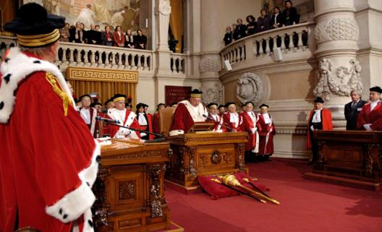
CIRCOVENZIONE DI INCAPACE
E DEFICIENZA PSICHICA (Cass. 36424/2015)
Necessario uno stato di deficienza psichica, una alterazione dello stato mentale meno grave e aggressiva dell'infermità, dipendente da particolari situazioni fisiche (età avanzata, fragilità di carattere), idonee a determinare una incisiva menomazione delle facoltà intellettive e volitive;
è compromesso il potere di autodeterminazione, di critica e di difesa dall'altrui opera di suggestione.

Slide 18

LA NOZIONE E L’ACCERTAMENTO DELLA DEFICIENZA PSICHICA
La giurisprudenza(Cass. 5791/2016) afferma che
“lo stato di infermità o di deficienza psichica della persona, pur non dovendo necessariamente consistere in una vera e propria malattia mentale, deve comunque provocare una incisiva menomazione delle facoltà intellettive e volitive, tale da rendere possibile la suggestione del minorato da parte di altri, in quanto l'incapacità del soggetto passivo costituisce un presupposto del reato della cui sussistenza, pertanto, vi deve essere l'assoluta certezza”.

Slide 19

CIRCOVENZIONE DI INCAPACE
ED Età AVANZATA (Cass. 2237/1978)
la vecchiaia cosiddetta “psicologica” non integra, di per sé, uno stato di deficienza psichica;
occorre accertare, caso per caso, se il soggetto, a causa dell'età avanzata, sia affetto da indebolimento mentale o da altre alterazioni psichiche, tali da renderlo un minorato psichico;
ad es., di recente configurato il reato in capo alla badante (Trib. Firenze 3460/2014) dell’anziano.

Slide 20

QUANDO SI CONSUMA IL REATO DI CIRCONVENZIONE DI INCAPACE?
il reato si consuma nel momento in cui viene compiuto l'atto capace di procurare un qualsiasi effetto giuridico dannoso per la persona offesa (Cass. 27412/2008);
si è affermato che l'apertura di un conto corrente da parte della vittima costituisce azione dannosa per l’integrazione del reato (Cass. 8103/2016).

Slide 21

MATRIMONIO DELL’ANZIANO E CIRCONVENZIONE DI INCAPACE
anche dal solo matrimonio può derivare un danno al contraente incapace, in quanto tenuto nei confronti del coniuge ad una serie di obblighi anche di contenuto patrimoniale; per la circonvenzione di incapace è sufficiente il pericolo di pregiudizio patrimoniale (Cass. pen. 44942/2013; in questo caso, però, assolta la badante);
tuttavia
per la Cassazione civile il matrimonio dell’anziano sottoposto ad a.d.s. con la badante è valido: i figli possono chiedere che il Giudice Tutelare vieti il matrimonio o chiedere l’interdizione del genitore (Cass. civ. 11536/2017).

Slide 22

LA “MINORATA DIFESA”
COME CIRCOSTANZA AGGRAVANTE
L’art. 61, co. 1, n. 5), codice penale prevede un aggravamento di pena fino ad un terzo, in linea di principio, per qualunque reato, quando l’autore abbia
“… profittato di circostanze di tempo, di luogo o di persona, anche in riferimento all'età (modifica L. 94/2009), tali da ostacolare la pubblica o privata difesa”.

Slide 23

“MINORATA DIFESA”
ED Età AVANZATA (L. 94/2009)
verifica se il reato è stato agevolato dalla scarsa lucidità o incapacità di orientarsi da parte della vittima nella comprensione degli eventi secondo criteri di normalità (Cass. 38347/2011; Cass. 35997/2010);
deve essere oggi specificamente valutata anche in riferimento all'età senile della persona offesa, con un maggior rilievo ad uno stato di particolare vulnerabilità della quale l'agente trae consapevolmente vantaggio (Cass. 8998/2014).

Slide 24

“MINORATA DIFESA” E TRUFFA
(art. 640, co. 2, n. 2-bis, c.p.)
La riforma del 2009 ha introdotto anche il n. 2-bis dell'art. 640, che prevede un aggravamento di pena (fino ad un terzo) nella ipotesi di truffa commessa in caso di “minorata difesa”;
Se c’è “minorata difesa”, la truffa diventa procedibile d’ufficio.

Slide 25
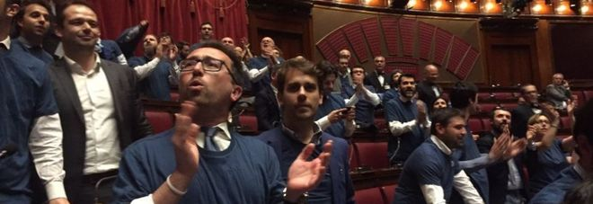
PROSPETTIVE DI RIFORMA IN MATERIA DI REATI CONTRO GLI ANZIANI VULNERABILI
Il recente disegno di legge “Ermini” (n. 4130), approvato il 20 settembre 2017 dalla Camera, prevede alcune importanti modifiche in materia di tutela della vulnerabilità dell’anziano con riferimento ai reati di truffa e di circonvenzione di incapace.

Slide 26
IL DISEGNO DI LEGGE “ERMINI”
introduzione nel c.p. del delitto di frode patrimoniale a danno di un soggetto vulnerabile in ragione dell’età avanzata:
chi con mezzi fraudolenti induce un anziano (originariamente previsto “ultrasessantacinquenne”) a dare (o promettere) indebitamente denaro o altra utilità rischierà il carcere da due a sei anni, solo se il fatto è commesso in casa o dentro o vicino a negozi, uffici postali, banche, ospedali e case di riposo oppure se si simula un’offerta commerciale; spetta al giudice valutare la condizione di particolare vulnerabilità in rapporto all’età.

Slide 27
IL DISEGNO DI LEGGE “ERMINI” (II)
applicabile la custodia cautelare in carcere ed è obbligatorio l’arresto in flagranza; la sospensione condizionale della pena è subordinata alla restituzione e al pagamento del risarcimento del danno;
previsto un aumento di pena per il delitto di circonvenzione di incapace: la reclusione passerà dall’attuale forbice di 2-6 anni a 2-7 anni.
N.B. Il disegno di legge non è stato approvato dal Senato

Slide 28
IL “TESTAMENTO BIOLOGICO”
(L. 22 dicembre 2017, n. 219)
nessun trattamento sanitario può essere iniziato o proseguito se privo del consenso libero e informato della persona interessata (salvo casi previsti dalla legge);
ogni individuo maggiorenne e capace può esprimere, attraverso le D.A.T. (dichiarazioni anticipate di trattamento) le proprie convinzioni o preferenze in tema di trattamenti sanitari; le D.A.T. possono essere revocate;
le D.A.T. sono redatte per atto pubblico o scrittura privata autenticata (notaio) o raccolte presso l’ufficio stato civile del comune di residenza;
nella nozione di “trattamenti sanitari” sono incluse le pratiche di nutrizione e idratazione artificiali.

Slide 29
ANCORA SULLE D.A.T.
paziente disabile o incapace di rendere d.a.t. con scrittura: le d.a.t. possono essere espresse mediante videoregistrazione o con modalità che consentano alla persona di comunicare;
il “fiduciario” delle d.a.t.: necessario nominare un soggetto di fiducia, maggiorenne e capace, che rappresenti il paziente nelle relazioni col medico (può essere anche l’amministratore di sostegno); valide le d.a.t. anche senza “fiduciario” quanto alle convinzioni e alle preferenze del disponente;
le d.a.t. possono essere disattese dal medico: solo in accordo col “fiduciario”, in caso siano palesemente incongrue o superate dall’evoluzione scienza medica.

Slide 30

D.A.T. IN CASO DI MINORI E INCAPACI
minori e incapaci: il consenso al trattamento è espresso o rifiutato dai genitori o dal tutore;
amministratore di sostegno: in linea di principio, non può esprimere le d.a.t. (a meno che non previsto nel decreto di nomina o nelle d.a.t. stesse).
In caso di contrasto, la decisione è rimessa al Giudice Tutelare.

Slide 31

Studio Legale
Fava & Partner www.avvocati.bz.it
GRAZIE PER L’ATTENZIONE
Avv. Federico Fava

